Slide 1
Системы стохастического охлаждения
И.Горелышев

Slide 2
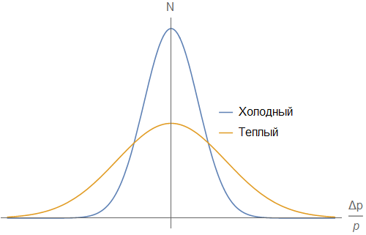
Охлаждение пучка. Что это?
Охлаждение – уменьшение температуры
Переход между системами отсчета:
лабораторная <----------> пучок
температура <--------> разброс по импульсу и/или амплитудам колебаний

Slide 3
Охлаждение пучка. Зачем?
Ключевой параметр ускорительной установки – светимость
Светимость – число событий в единицу времени
Число событий пропорционально плотности частиц
Охладить при накоплении:
Сильнее охлаждая – больше накопится
Препятствовать нагреву при эксперименте:
Предотвращая нагрев – меньше потеряется

Slide 4
История
С. в.-д. Меер | 1968 | Идея
CERN (Женева) | 1971-1975 | Развитие теории
CERN (Женева) | 1975-1978 | Экспериментальное подтверждение и применение
ИЯФ, Новосибирск | 1979-1982 | Эксперименты и развитие теории на NAP-M
INS, Токио | 1983-1984 | Тесты на TARN
Стокгольм | 1984 | Нобелевская премия по физике (К.Руббиа, С.в.-д.Меер)
США, Германия | 1985-1992 | Разработка систем в FNAL, GSI, FZJ
 | 1993 | Развитие идей по охлаждению сгруппированного пучка
FNAL (Чикаго) | 1993 | Предложение по охлаждению на оптических частотах
Нью-Йорк, Дубна | 2011-2013 | Охлаждение сгруппированного пучка в RHIC и на Нуклотроне
FNAL (Чикаго) | 2021-2022 | Реализация оптического стохастического охлаждения

Slide 5
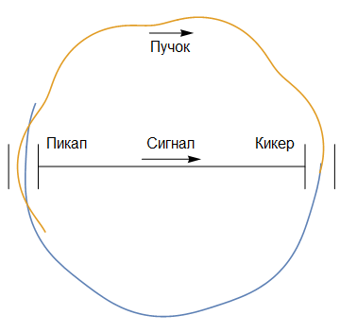
Стохастическое охлаждение. Что это?
Стохастичность – случайность (шумы)
Стохастическое охлаждение
Охлаждение пучка (случайными) шумами
от самого пучка
Широкополосная система обратной связи

Slide 6
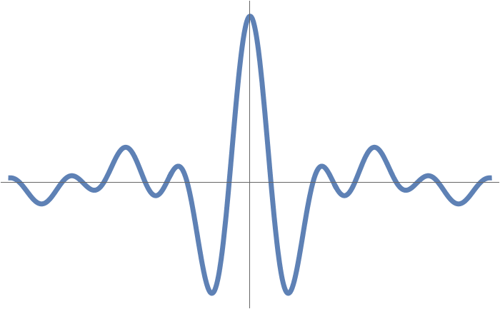
Широкополосность
Теорема Котельникова-Найквиста:
Разрешающая способность
Пучок
Пикап
Коррекция
Кикер

Slide 7
Оценка времени охлаждения
Пучок
Пикап
Кикер
Среднеквадратичная коррекция
Собственный (когерентный) сигнал способствует охлаждению
Сигнал других частиц (некогерентный) мешает охлаждению

Slide 8
Системы
Site | Machine | Frequency (MHz) | Beam Momentum (GeV/c)
CERN | ISR | 1000-2000 | 26.6
 | ICE | 50-375 | 1.7-2.1
 | AA | 150-2000 | 3.5
 | LEAR | 5-1000 | 0.2-2.0
 | AC | 1000-3000 | 3.5
 | AD | 900-1650 | 2.0-3.5
FZJ | COSY | 1000-3000 | 1.5-3.4
GSI | ESR | 900-1700 | 0.48/u
Site | Machine | Frequency (MHz) | Beam Momentum (GeV/c)
FNAL | ECR | 20-400 | 0.2
 | Debuncher | 4000-8000 | 8.9
 | Accumulator | 1000-8000 | 8.9
 | IOTA | 306-325 THz | 0.1
Tokyo | TARN | 20-100 | 0.007
BINP | NAP-M | 100-300 | 0.062
JINR | Nuclotron | 2000-4000 | 3.9
 | NICA | 700-3200 | 2.8

Slide 9
Дробовый шум пучка
Ток частицы во временной области
Ток частицы в частотной области
Δf
4Δf
Ток двух частиц в частотной области
Дробовый шум пучка

Slide 10
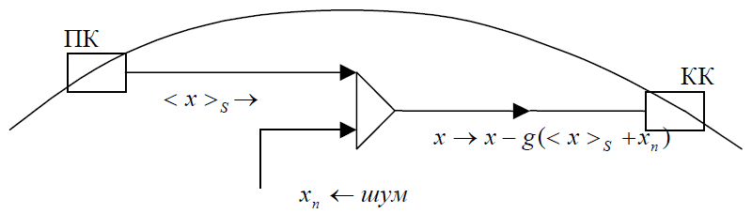
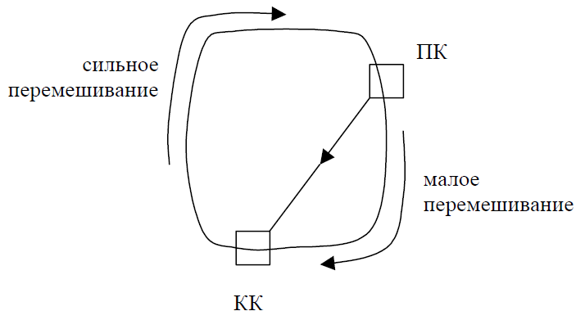
Оценка времени охлаждения
Перемешивание

Slide 11
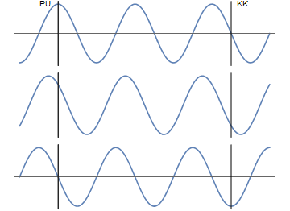
Технические условия работы

Slide 12
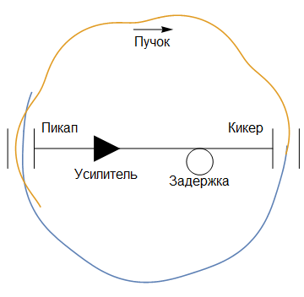
Состав оборудования
Пикап (регистрация сигнала)
Усилитель
Фильтр (при наличии)
Задержка
Кикер (применение сигнала к пучку)

Slide 13
Фильтр гармоник оборотной частоты

Slide 14
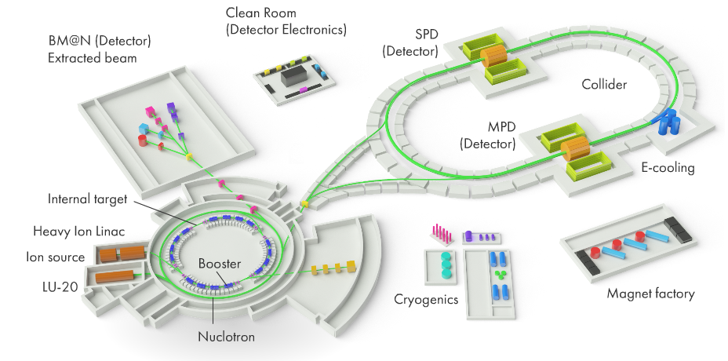
Nuclotron-based Ion Collider fAcility (NICA)

Slide 15
ССО Нуклотрона (прототип)

Slide 16
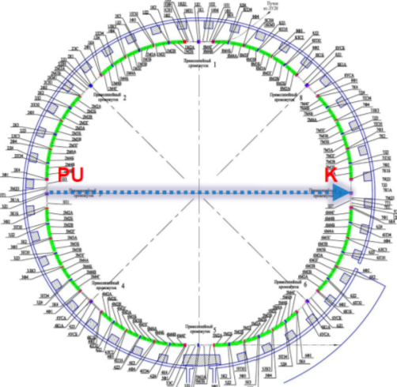
ССО Нуклотрона (прототип)
Параметр | Величина
Диапазон энергий | 1,7 – 3,5 ГэВ/н
Полоса частот пропускания | 2 – 4 ГГц
Средний ток сигнала в рабочей полосе пикапа | 1,5 – 6 мкА
Импеданс пикапа | 144 Ω
Диапазон коэффициента усиления | 84 – 122 ± 0,5 дБ
Диапазон задержки | 435 177 – 501 461 ± 1пс
Импеданс кикера | 576 Ω
Средняя мощность, подводимая к кикеру | 80 Вт

Slide 17
Пикап/Кикер
Кольцо пикапа
Сборка из 16 колец
Преимущества:
Высокий импеданс (чувствительность)
Универсальность (продольный/поперечный)

Slide 18
Коммутация на пикапе

Slide 19
Оптический Гребенчатый Фильтр

Slide 20
Переменные аттеньюатор и задержка

Slide 21

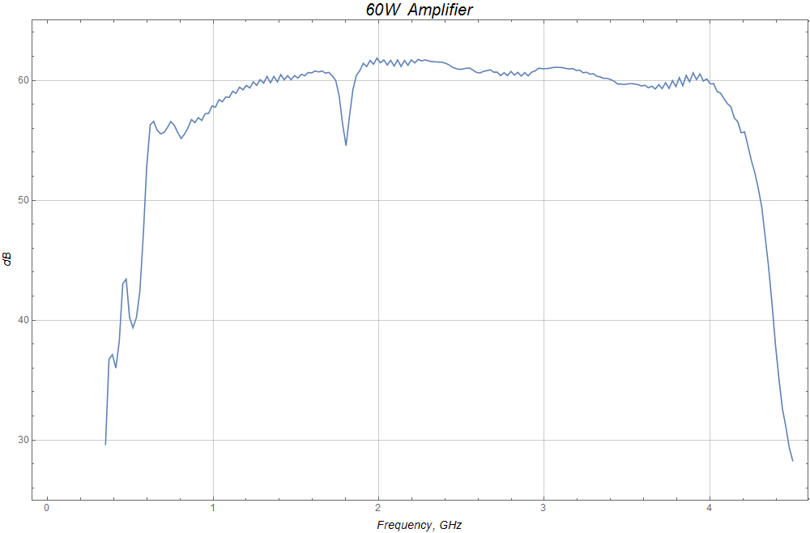
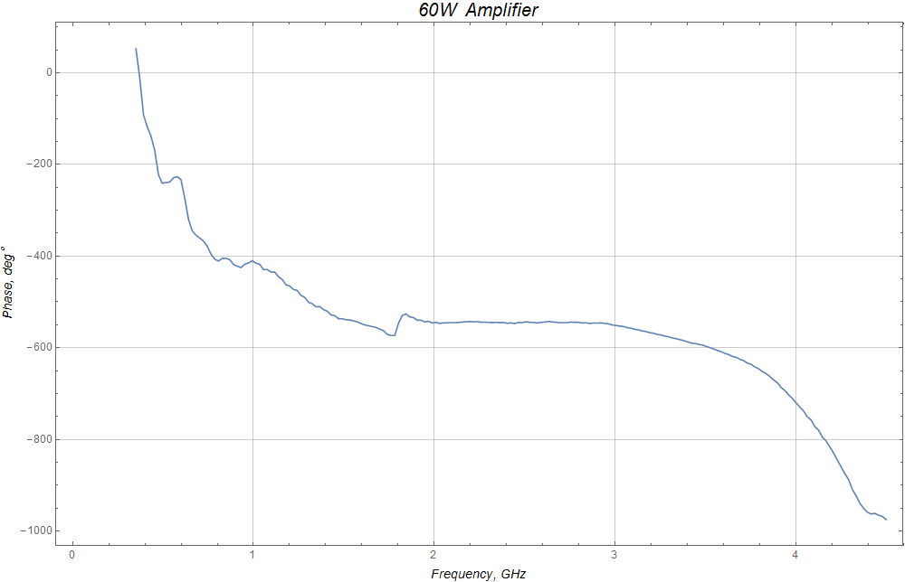
Основной усилитель
Milmega AS0204-60W

Slide 22
Режимы работы
Настройка фильтра
Настройка задержки
Охлаждение

Slide 23
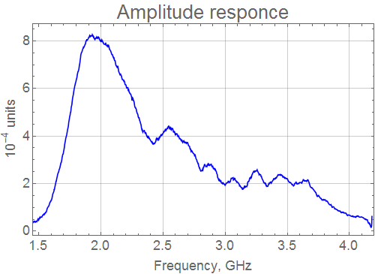
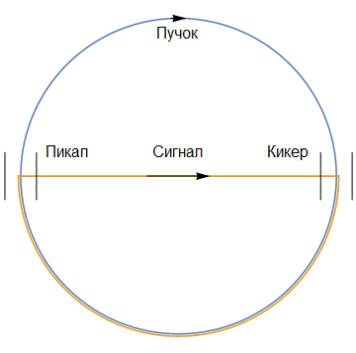
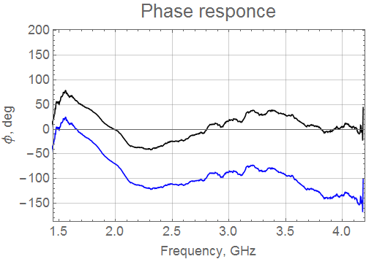
Настройка задержки
-96 пс
измерение

Slide 24
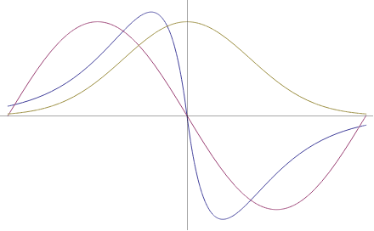
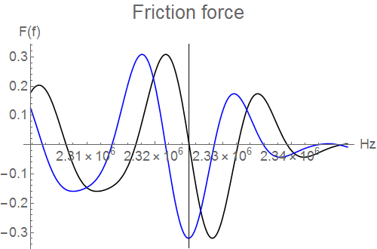
Сила трения, различия ССО и СЭО
 | ССО | СЭО
Принцип действия | Обратная связь | Ускоритель(+1)
Зависимость от N | Линейная (N↑,τ↑) | Нет(слабая)
Зависимость от E | Слабая | Сильная (E↑,τ↑)
Потери | Нет | Рекомбинация

Slide 25
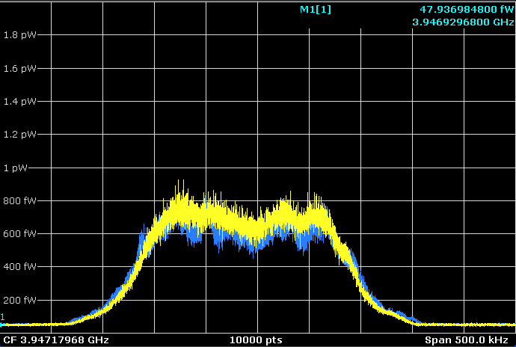
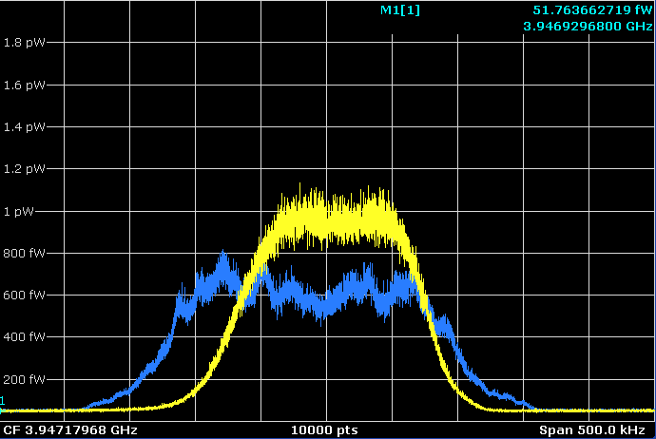
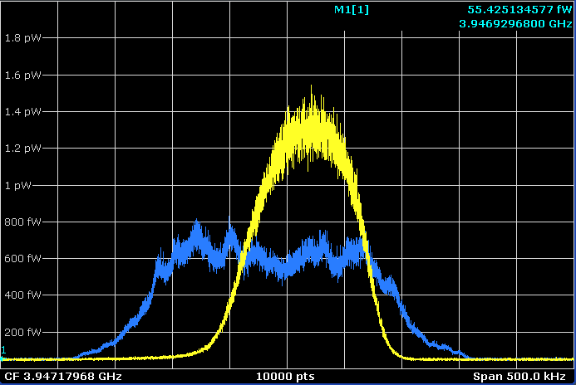
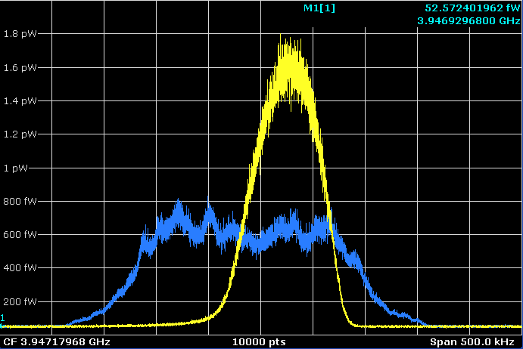
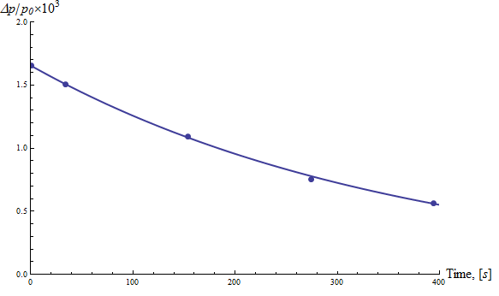
Стохастическое охлаждение на Нуклотроне
~70ps
Cooling period: 480s
dp/p (1e-3): 0.55 -> 0.25

Slide 26
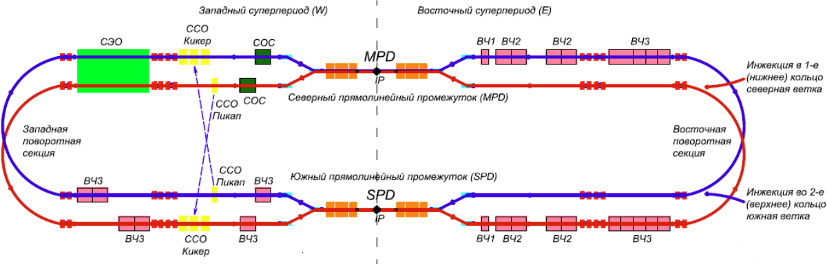
Коллайдер NICA
Задачи ССО на NICA
1. Охладить при накоплении 2. Препятствовать нагреву при столкновениях

Slide 27
Параметры ССО Коллайдера
Энергия ионов ¹⁹⁷Au⁷⁹⁺ , ГэВ/н | (1.0) 3.0– 4.5
Метод охлаждения | Фильтр(Δ,Σ)/TOF(0,+1,+2)
Полоса пропускания, ГГц | 0.7 – 3.2
Разбиение полос, ГГц | 0.7-1.0 | 1.0-1.5 | 1.5-2.2 | 2.2-3.2
Пучковое (кабельное) расстояние от пикапа до кикера, м | 186 (~100)
Шунтовое сопротивление пикапа/кикера, Ω | 200/800
Температура пикапа/шума, K | 300/40
Средняя мощность на кикере, Вт | 120(||), 11(⟂)
Мощность продольной системы по полосам, Вт | 4 | 12 | 32 | 72
Неравномерность АЧХ, дБ | ≤ ±2
Отклонение от линейной фазы, градусов | ≤ ±15

Slide 28
Состав системы (подсистемы)
  Механическая.
  Пассивная электродинамическая.
  СВЧ Кабели.
  СВЧ подсистема малой мощности (LLRF)
  Подсистема юстировки (механическая или/и аналоговая)
  Фильтр гармоник оборотной частоты.
  СВЧ подсистема большой мощности (HLRF)
  Система управления.
  Система диагностики.
  Программная подсистема.

Slide 29
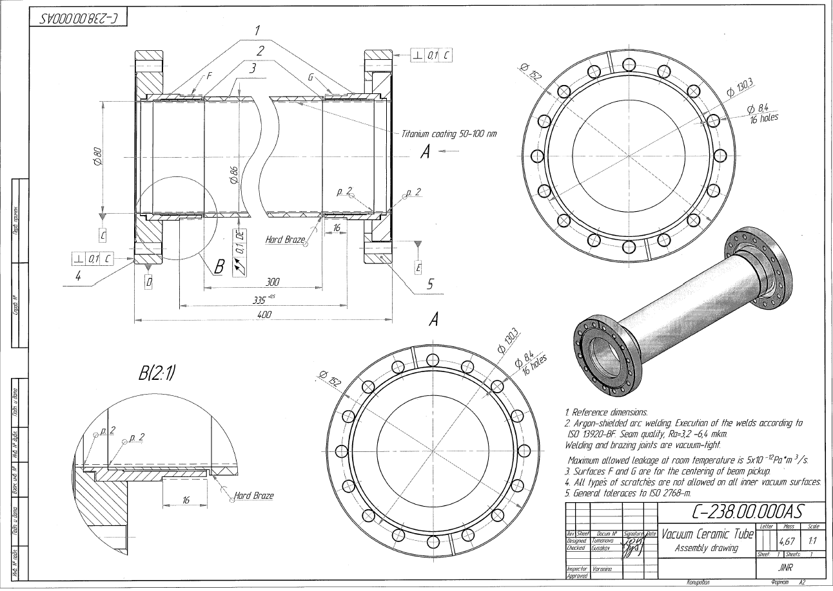
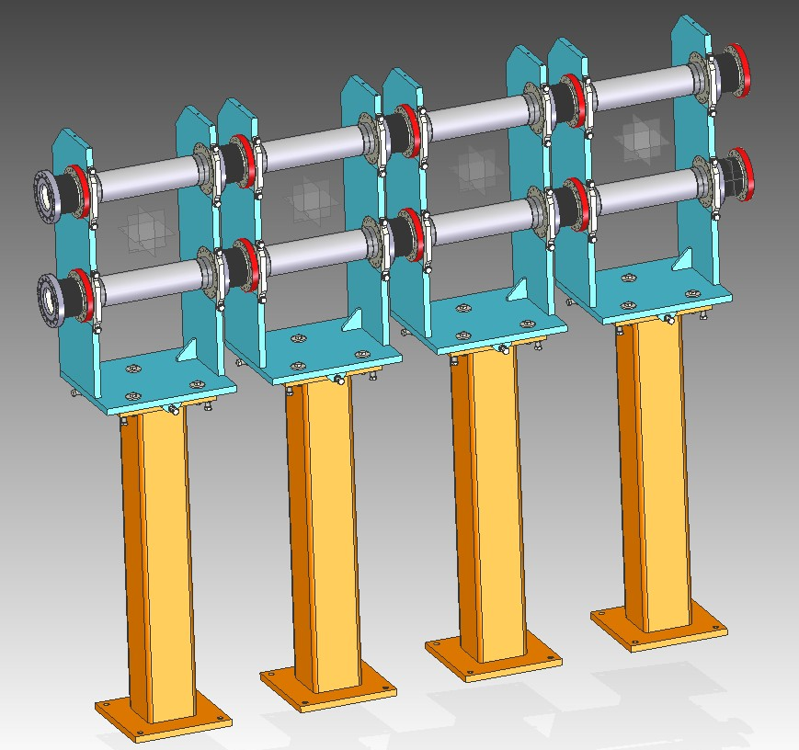
Механическая подсистема

Slide 30
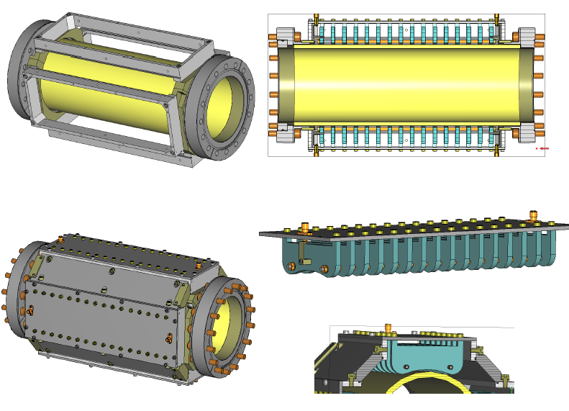
Пассивная СВЧ система
1 полоса 2 – 4 ГГц ---> распределенная полоса 0,7 – 3,2 ГГц на 4 полосы

Slide 31
Система LLRF

Slide 32
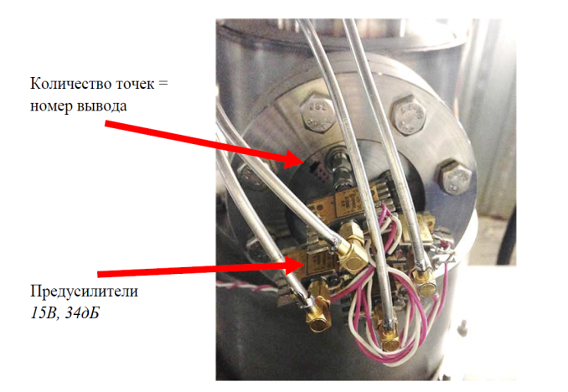
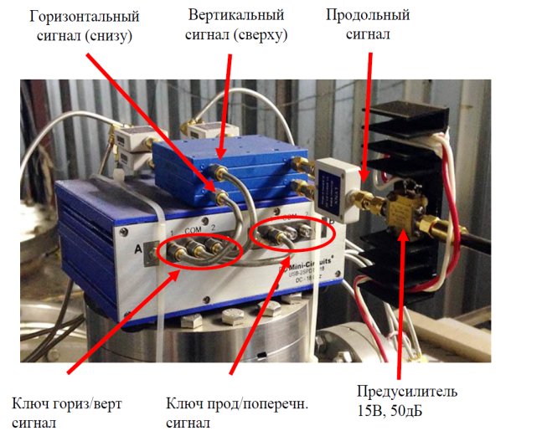
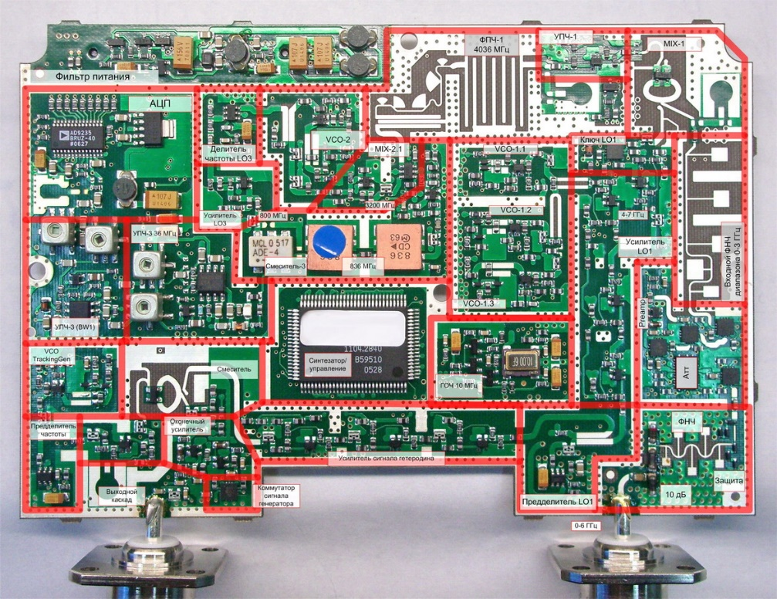
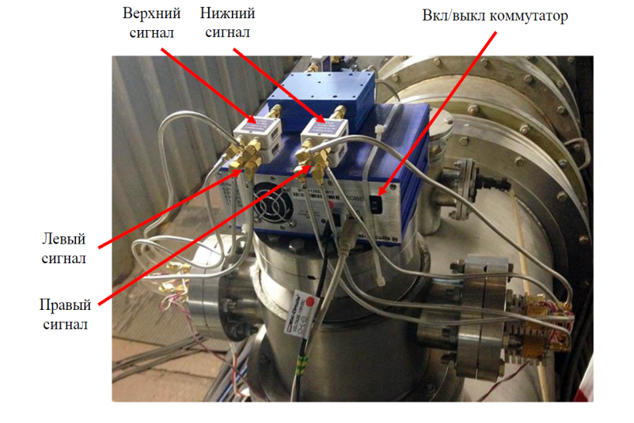
Система LLRF
Модульное исполнение

Slide 33
Система HLRF

Slide 34
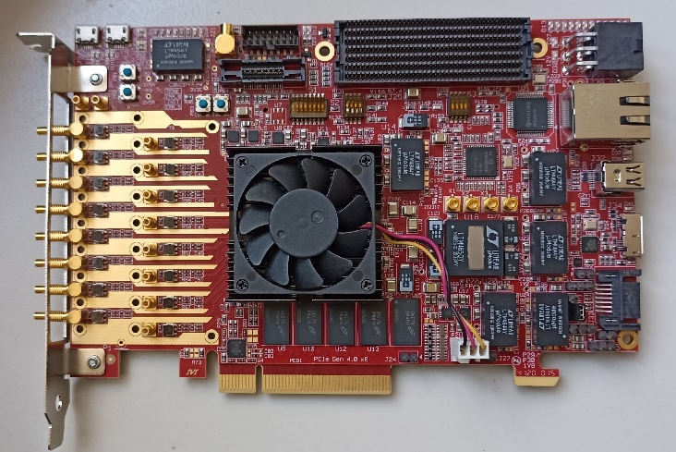
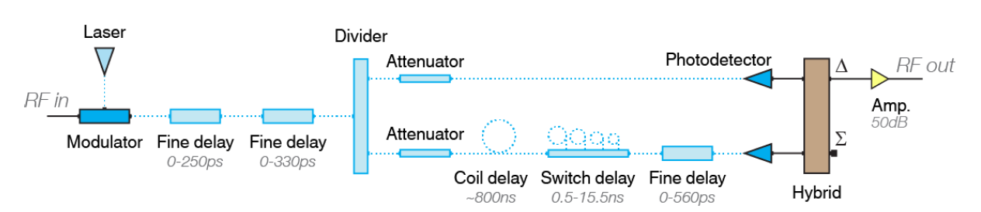
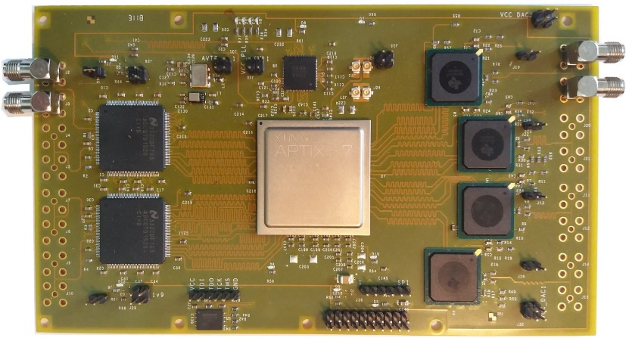
Фильтр гармоник оборотной частоты
Альтернативы:
Оптический фильтр
(программирование низкого уровня)
2. Цифровой фильтр
(программирование ПЛИС)
RFSoc – Xilinx
8 chan in/out
до 8Gsmp
Цифровая линия задержки от ИТЭФ
Fine Digital delay
Fine Digital delay

Slide 35
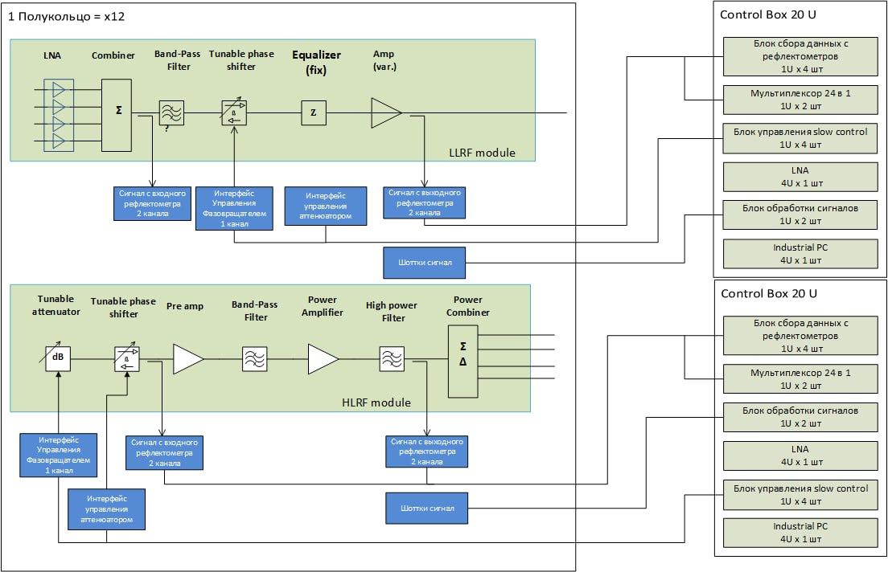
Система управления и диагностики
Система управления должна интегрировать все подсистемы.
Контролируемые/управляемые параметры системы:
  Контроль функционального состояния модулей (питание, температура и т.д., уровни СВЧ сигналов).
  Контроль передаточной характеристики системы (АЧХ и особенно ФЧХ).
  Измерение Шоттки-шума (продольного и поперечного).
  Управление фильтром гармоник.
  Управление АЧХ и ФЧХ системы (аттенюаторы и фазовращатели).
  Управление юстировкой поперечной системы.
Система управления должна быть унифицирована для всех модулей.

Slide 36
Система управления и диагностики

Slide 37
Программная подсистема (высокого уровня)
Требования к программной системе:
  Программная система должна выполнять функции автоматизации эксперимента – максимально освобождая оператора системы от рутинных действий – настройка, регулировка, архивирование данных и т.д.
  Максимально информативный и удобный интерфейс.
  Система должна интегрироваться в единую систему управления коллайдера (на базе Tango controls https://tango-controls.org) – получать данные от других подсистем (ВЧ-система, оптика и т.д.) и передавать данные другим подсистемам .
  Потенциально – должна быть единая система, объединяющая стохастическое и электронное охлаждение – как подсистемы единой системы охлаждения.

Slide 38
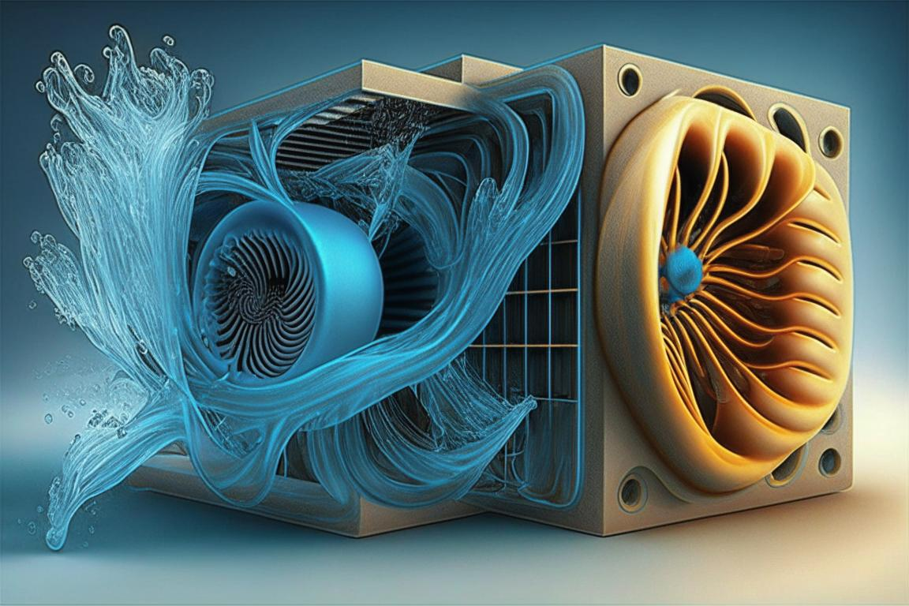
Спасибо за внимание
Изображение сгенерировано Kandinsky 2.1 по запросу «Стохастическое охлаждение»

